Slide 1
쿠버네티스 (Kubernetes, k8s)
목 차
Ⅰ. 왜 쿠버네티스인가?
Ⅱ. 가상머신 vs 컨테이너
Ⅲ. 쿠버네티스란?
Ⅳ. 쿠버네티스 특징
Ⅴ. 진행상황
Ⅵ. Q&A
[국토부 과제]
2021. 02. 12 | 씨스존㈜ 연구소

Slide 2
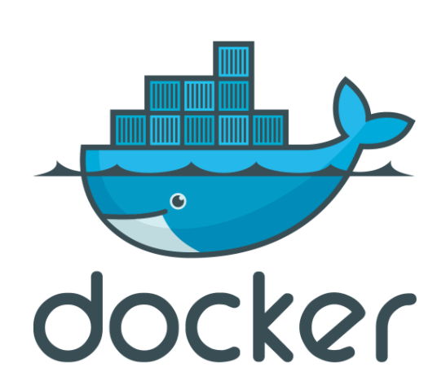
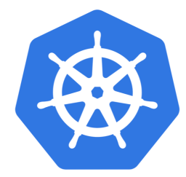
Ⅰ. 왜 쿠버네티스인가?
K8S
Kubernetes

Slide 3




Ⅰ. 왜 쿠버네티스인가?
오픈소스 - Google, Red Hat, Huawai, Vmware, MS, IBM…
Google에서 제작 - borg 기반으로 1주 약 20억개 컨테이너 생성
행성 규모 - 사실상 20억개 미만이면 사용가능
어디서든 동작 - Linux 기반이라 원활히 실행됨.

Slide 4

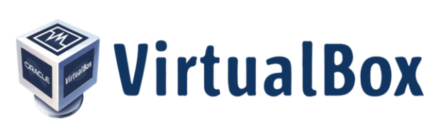
Ⅱ. 가상머신 VS 컨테이너
* 가상머신
Virtual Machine
Virtual Machine
App A
Virtual Machine
Virtual Machine
Virtual Machine
App A
App A
App B
App C
Operating System
Operating System
Operating System
Operating System
Operating System
Hypervisor
Infrastructure
Notes:
하드웨어 인프라 위에 하이퍼비저 기술인 Vmware Virtual Box 도구를 설치하고 나서 소프트웨어 적인 기술을 통해 가상의 머신을 만들어줍니다.
그 안에서 OS를 설치하고, App을 설치해 줍니다.
기존 8기가 메모리에서 충분하였으나, 세일기간 도래시 트래픽을 예상하여 리소스를 16기가로 유연하게 늘릴 수 있음.
실제 인프라 안에 있는 리소스를 유연하게 사용 가능하다는 장점.
하지만 하드웨어 인프라가 다운되었을 경우, 아무런 소용이 없기 때문에
최근 트랜드는 Vertical 형태의 Scale up 보다는 Horizontal 형태의 Scale out하는게 대세임.
VM1, VM2, VM3 웹서버를 구현해 놓음으로 비즈니스 영속성을 유지시켜줌.

Slide 5


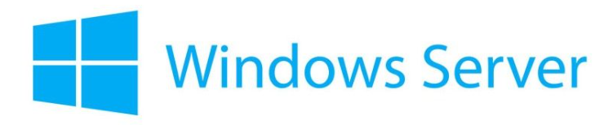
Ⅱ. 가상머신 VS 컨테이너
* 컨테이너
Containerized Applications
App A
App B
App C
App D
App E
Web Server, Database, Middle Service…
Container Runtime
Host Operation
Infrastructure
Notes:
가상머신과 마찬가지로 하드웨어 infrastructure 위에
Host Operation / Linux, Window Server 와 같은 OS위에
Container Runtime이 구동되므로써,
여러 Application 들을 실행시켜 줍니다.
웹서버, 데이터베이스, 결제 시스템, 미들단 서비스들을 실행시켜 줍니다.
둘다 아무거나 쓰면 되지??

Slide 6
Ⅱ. 가상머신 VS 컨테이너
Containerized Applications
Virtual Machine
App A
App A
Virtual Machine
App A
App B
App C
App D
App E
App A
Virtual Machine
Virtual Machine
Virtual Machine
App A
App A
App B
App C
Operating System
Operating System
Operating System
Operating System
Operating System
Container Runtime
Hypervisor
Host Operation
Infrastructure
Infrastructure
Notes:
예를들어 app A의 용량이 100mb 정도의 서비스를 가동한다고 했을 때
Virtual의 경우는 OS용량이 2기가 정도 차지하게 되고,
반면 컨테이너는 100mb 용량이 면 충분히 서비스를 배포 할 수 있다는 것입니다.
빠르게 확장하고, 빠르게 축소가 가능하다는 겁니다.
빠른 배포 환경이 컨테이너의 장점입니다.
그러면서 가상머신과 같이 독립된 공간으로 실행되어 서로에게 영향을 주지 않는다.
잘만들었죠?

Slide 7

Ⅲ. 쿠버네티스란?
Web
Web
Web
Web
DB
Web
Linux 운영체제
Linux 운영체제
Node1
Node2
Notes:
리눅스 기반에 Docker를 설치하고, Web Server 컨테이너를 실행시킵니다.
Scale Out을 함으로써 3개를 실행시킵니다.
예를들어 내일부터 세일이다라는 이벤트로 하드웨어 리소스를 더욱 추가할 수 있다.
하지만, 시스템 자체가 다운되었을 경우에는 방법이 없다.
그렇기 때문에 멀티 호스트 개념의 여러대의 시스템을 사용한다.
불가피하게 1개의 시스템이 다운되더라도, 나머지 한대의 시스템이 가동중이기 때문에 안정적인 서비스를 제공 할 수 있다.
하지만, Node1이 다시 다운되었다면 이것을 엔지니어가 상시 모니터링을 하며, 재배치 하는 것은 쉬운 일이 아니기 때문이다.
MSA방식으로 들어가게 된다면 수십, 수백개의 컨테이너를 관리해야 되기 때문에 매우 어렵다.

Slide 8
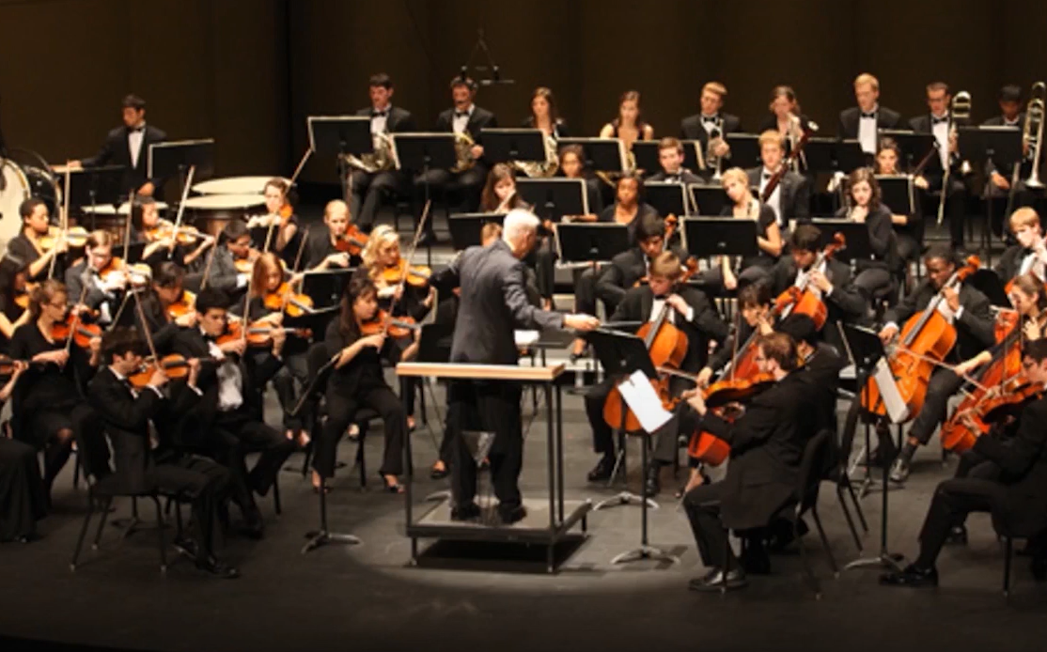
Ⅲ. 쿠버네티스란?
* 컨테이너 오케스트레이션
Notes:
오케스트레이션이 필요하다.
바이올린, 첼로, 플롯, 기타 여러 악기들이 있다.
여러 악기들이 음악에 잘 어울리는 선율을 맞추기 위해 지휘자가 배치시킨다.
이렇게 제대로 된 서비스를 적합하게 제공될 수 있도록 운영해주는 것이 컨테이너 오케스트레이션이다.

Slide 9
Ⅲ. 쿠버네티스란?
* 컨테이너 오케스트레이션
Web
Web
Web
Control plane
Worker1
Worker2
Linux 운영체제
Linux 운영체제
Linux 운영체제
Master
Node1
Node2
Notes:
Control Plane인 지휘자가 여러 컨테이너들과 통신하면서,
지휘자가 어떻게 app들을 배치할 것인지를 분석하여 배치함.
Web App이 다운 되었을 경우 다른 노드로 옮겨 컨테이너를 실행하기도 한다.
자유자재로 확장과 축소를 Control plane을 통해서 할 수 있다.
이렇게 운영관리 해주는 것이 컨테이너 오케스트레이션이다.

Slide 10
Ⅲ. 쿠버네티스란?
* 컨테이너 계층구조
Orchestration/Scheduling
Container Engine
Operating System
Infrastructure
Kubernetes, Docker Swarm …
Docker, RunC(OCI), Rocket …
Ubuntu, Window Server …
Network, Storage …
Notes:
하드웨어 infra 위에 OS를 설치하고, 그 위에 컨테이너 엔진을 설치합니다.
그 이후에 오케스트레이션, 스케쥴링을 하는 쿠버네티스나 도커 스웜과 같은 지휘자 역할을 하는 아이를 설치하여 이용합니다.

Slide 11
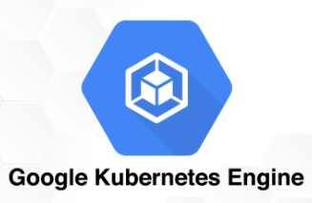
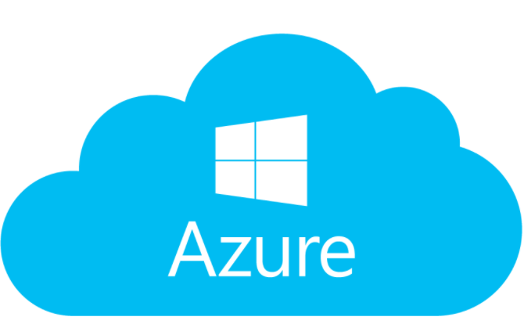
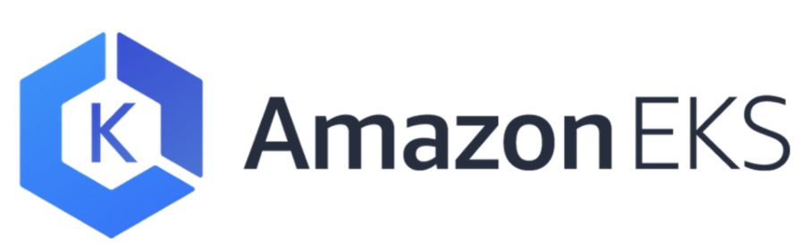
Ⅳ. 쿠버네티스의 특징
워크로드 분리 : Master Node, Worker Node1, Worker Node2 …
어디서나 실행가능 : On-premise, 퍼블릭 클라우드(AKS, EKS, GKE등)
선언적 API

Slide 12
Ⅳ. 쿠버네티스의 특징
선언적 API
Web
Web
Web
Control plane
Linux 운영체제
Linux 운영체제
Linux 운영체제
Master
Node1
Node2
Kube야 웹 3개 실행해줘!
Notes:
선언적 API를 통해서
웹 서버 3개 요청을 실행할 경우
가장 알맞은 Node를 파악하여, 컨테이너들을 배치 하여 실행한다.

Slide 13
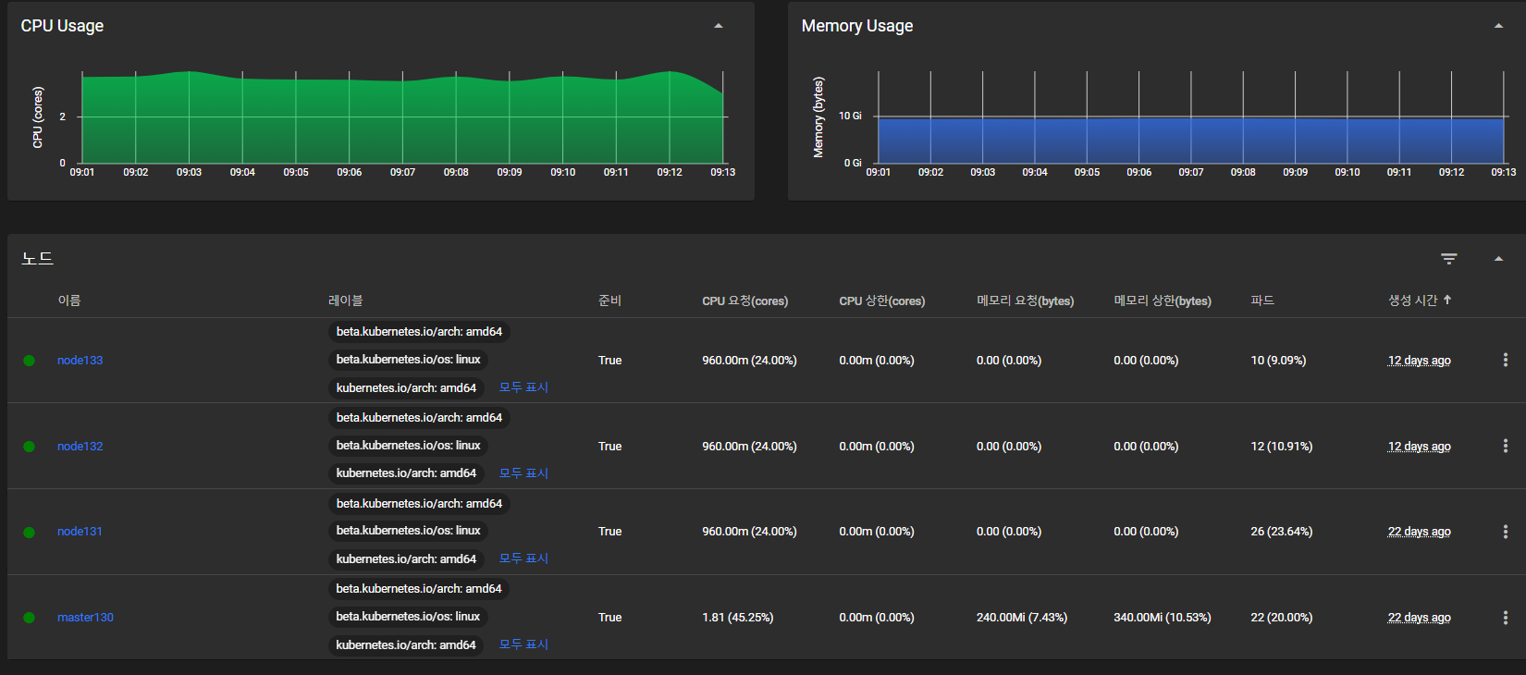
Ⅴ. 진행상황
* Kubernetes Dashboard

Slide 14
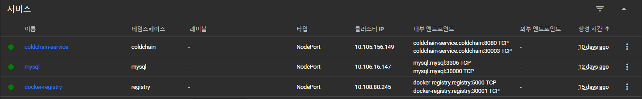
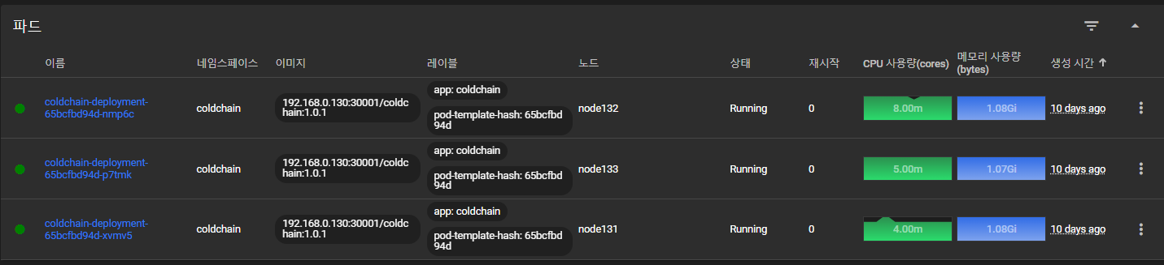
Ⅴ. 진행상황
Notes:
현재는 총 3개의 서비스가 구동 중.
Coldchain-service -> 3개의 팟 구성
이미지 정보 -> Docker Private Registry / Docker Hub를 통하지 않음.
지휘자, Control Plane을 통해서 각 노드에 배정 된 것을 확인 가능.

Slide 15
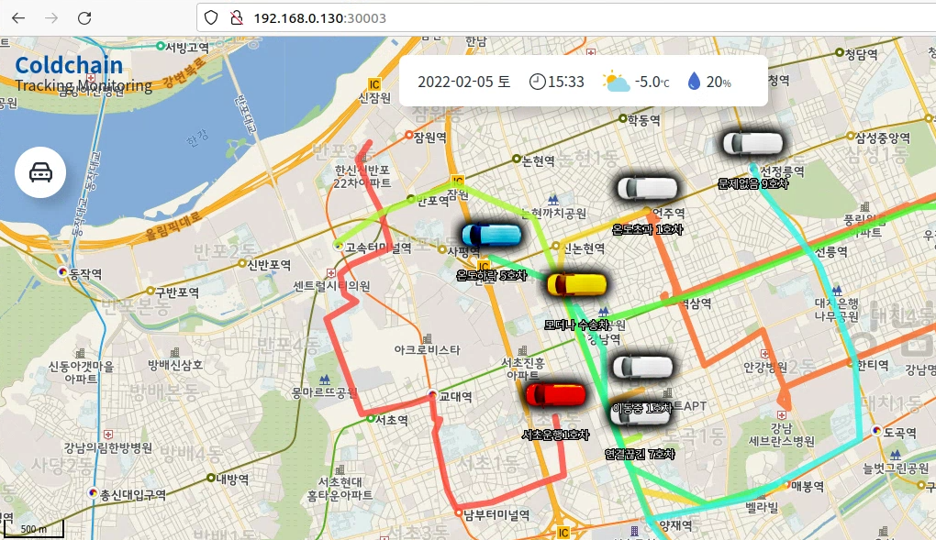
Ⅴ. 진행상황

Slide 16


Slide 17
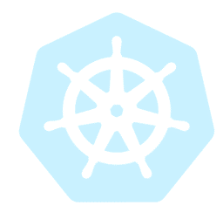
Q & A

